Slide 1


Análisis Demográfico, Económico y Social
Propuesta para la Creación de la
ONG Almas Solidarias
Almas Solidarias por un futuro mejor
Estudio Exploratorio de la Base de Datos World
Elaborado por:
Francy Alejos
Emilia Estay
Agosto, 2025

Slide 2
Puntos a Tratar:
Introducción y Problemática
Objetivo y Análisis Estratégico
Metodología
Análisis de la Población y Ciudades
Análisis de Idiomas Oficiales
Esperanza de Vida y Correlación con el PIB
Propuesta y Justificación para la creación de la ONG
Conclusiones

Slide 3
Introducción y Problemática
“Almas Solidarias” nace con el propósito de apoyar a comunidades vulnerables y promover la solidaridad internacional. Para lograr un impacto real y sostenible, es esencial decidir en qué países iniciar operaciones, considerando tanto las necesidades sociales como las condiciones que aseguren viabilidad a largo plazo
La ONG debe elegir estratégicamente los países donde actuar. Para minimizar riesgos y maximizar oportunidades, se requiere un análisis que integre:
Población (alcance potencial).
Idiomas (facilidad de comunicación).
Esperanza de vida (indicador de bienestar).
PIB per cápita (estabilidad y poder adquisitivo).
La correlación entre PIB per cápita y esperanza de vida resulta clave para identificar entornos estables donde los proyectos solidarios puedan prosperar.

Slide 4
Objetivos
Identificar países estratégicos donde iniciar operaciones, basados en un análisis de población, idiomas, esperanza de vida y PIB per cápita.
Maximizar el impacto social, priorizando comunidades vulnerables en entornos con condiciones mínimas de estabilidad económica y social.
Garantizar la sostenibilidad, seleccionando contextos que permitan el crecimiento de la ONG y el uso eficiente de recursos.
Fomentar la inclusión cultural y lingüística, asegurando una comunicación efectiva con las comunidades locales.
Contribuir al desarrollo humano, apoyando proyectos que eleven la calidad de vida y fortalezcan el tejido social.

Slide 5
Análisis Estratégico de los Objetivos
Población: Un mayor tamaño poblacional implica más beneficiarios potenciales, pero también demanda más recursos logísticos.
Idiomas: Es clave priorizar países con idiomas que faciliten la comunicación y permitan cooperación internacional más fluida (ej. español, inglés, francés).
Esperanza de vida: Refleja el nivel de salud y desarrollo; países con cifras más bajas suelen requerir programas sociales más urgentes.
PIB per cápita: Un indicador del poder adquisitivo y estabilidad económica; al combinarlo con esperanza de vida se identifican naciones con mayor equilibrio entre necesidad y viabilidad.

Slide 6
Metodología
El proyecto se dividió en cuatro etapas:
Importación de la base de datos: se utilizó el asistente de importación de MySQL Workbench
Análisis y Depuración de las Tablas de las bases de datos con MYSQL
Se realizó un análisis estadístico de los principales datos de cada tabla visualizados a través de la herramienta de Power BI
Conexión y consultas desde Python

Slide 7
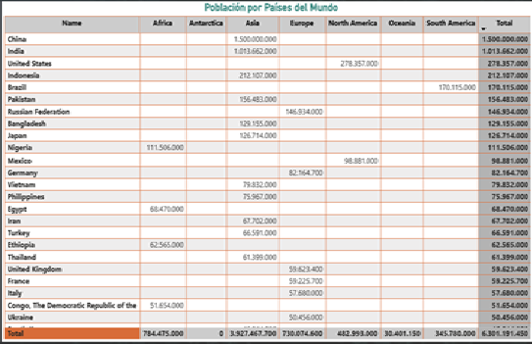
Análisis de la Población y Ciudades
Mercados de mayor alcance: China, India, Estados Unidos y Brasil concentran gran cantidad de población.
Zonas con alta vulnerabilidad: Países como Nigeria, Egipto, Etiopía o Congo, aunque con menor población que los gigantes asiáticos, enfrentan mayores desafíos en PIB per cápita y esperanza de vida.
Oportunidades estratégicas: América Latina (México y Brasil principalmente) ofrece combinación de idioma común (español/portugués), cercanía cultural y gran población.

Slide 8
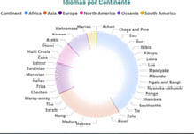
Análisis de Idiomas Oficiales
El multilingüismo es un rasgo característico de África y Asia, mientras que en Europa y América se observa menor diversidad, pero mayor alcance global de ciertos idiomas.
En Sudamérica, a pesar del dominio del español y portugués, la persistencia de lenguas indígenas muestra la importancia de la identidad cultural y la diversidad histórica.
El idioma no solo es una herramienta de comunicación, sino también un indicador de identidad, historia colonial y diversidad cultural.

Slide 9
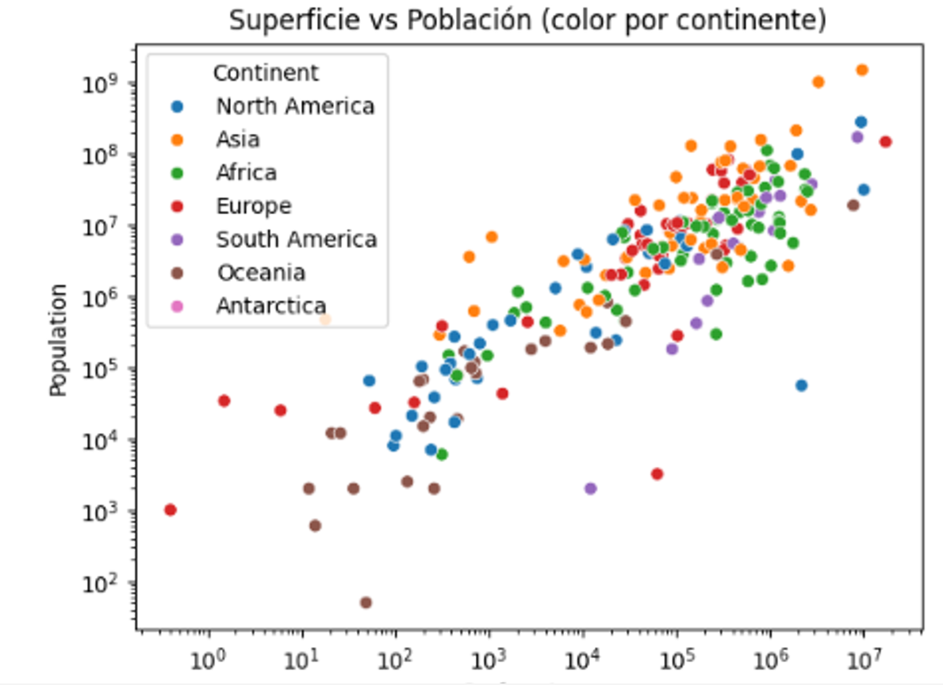
Esperanza de Vida y Correlación con el PIB
Alta densidad poblacional (Asia y África): Países como India, Bangladesh, Nigeria → prioridad para proyectos por concentración de población vulnerable.
Gran superficie con población baja (Canadá, Rusia, Australia): poco relevantes para asistencia directa, pero pueden ser aliados estratégicos en financiamiento y cooperación internacional.
Latinoamérica (ej. Brasil, México): combinan extensión y población significativa → buenas oportunidades por idioma común y cercanía cultural.
Esto confirma que la ONG debe priorizar países con alta densidad poblacional y grandes necesidades sociales (Asia y África), mientras que los de gran superficie y baja densidad deben considerarse como socios estratégicos y no como foco directo de intervención.

Slide 10
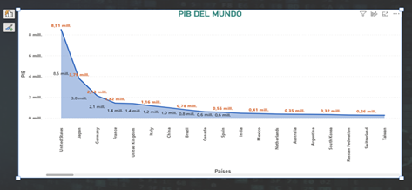
Esperanza de Vida y Correlación con el PIB
Altos PIB (EE.UU., Japón, Alemania, Francia, Reino Unido) → Potenciales aliados financieros y estratégicos para donaciones, cooperación internacional y asociaciones.
PIB medio (Brasil, México, Italia, España, Canadá) → Regiones con equilibrio entre capacidad económica y necesidades sociales. Pueden ser tanto beneficiarios de programas como aliados estratégicos.
PIB bajo (Argentina, Sudáfrica, Rusia, etc.) → Mayor vulnerabilidad y necesidades, lo que los convierte en posibles focos de intervención directa de la ONG.

Slide 11
Propuesta
Seleccionar estratégicamente los países donde operar, considerando población, idiomas, esperanza de vida y PIB per cápita.
Implementar programas de asistencia social, formación comunitaria y promoción de la salud adaptados a cada contexto.
Construir alianzas con actores locales e internacionales para garantizar la sostenibilidad y el alcance de los proyectos.

Slide 12
Justificación
La creación de Almas Solidarias responde a la necesidad de una ONG que no solo atienda a comunidades vulnerables, sino que también lo haga con una visión estratégica y sostenible:
Contexto global desigual: Muchos países enfrentan brechas significativas en salud, educación y desarrollo económico, que afectan directamente la calidad de vida.
Selección responsable de países: Analizar variables como población, idiomas, esperanza de vida y PIB per cápita permite dirigir los recursos hacia entornos donde la ONG pueda tener mayor impacto y estabilidad.
Correlación clave: La relación entre PIB per cápita y esperanza de vida ofrece un indicador confiable para identificar mercados con equilibrio entre necesidad social y viabilidad económica, reduciendo riesgos operativos.
Sostenibilidad de los proyectos: Elegir países con condiciones adecuadas asegura que las iniciativas solidarias puedan crecer y mantenerse en el tiempo.
Impacto comunitario real: La combinación de ayuda directa y programas de fortalecimiento social garantiza mejoras en la calidad de vida de las comunidades atendidas.

Slide 13
Conclusiones
Necesidad real: La creación de Almas Solidarias surge como respuesta a las brechas sociales, económicas y de desarrollo que afectan a millones de personas en el mundo, lo que justifica su relevancia y pertinencia.
Importancia del análisis estratégico: Elegir los países donde operar no puede ser una decisión al azar; requiere un estudio basado en población, idiomas, esperanza de vida y PIB per cápita, para garantizar tanto el alcance social como la viabilidad institucional.
Relación PIB per cápita – esperanza de vida: Esta correlación es un indicador clave que permite identificar contextos con mayor estabilidad social y económica, reduciendo riesgos y aumentando la efectividad de los programas solidarios.
Equilibrio entre necesidad y sostenibilidad: La ONG debe priorizar países con comunidades vulnerables, pero también con condiciones mínimas que aseguren la continuidad y el crecimiento de los proyectos.
Impacto esperado: Almas Solidarias se proyecta como una organización capaz de generar cambios significativos, gracias a un enfoque integral que combina solidaridad, inclusión cultural, alianzas estratégicas y gestión responsable de recursos.

